Slide 1
ПУБЛИЧНАЯ ДЕКЛАРАЦИЯ ЦЕЛЕЙ И ЗАДАЧ ДЕПАРТАМЕНТА ОБРАЗОВАНИЯ И НАУКИ ПРИМОРСКОГО КРАЯ НА 2016 ГОД

Slide 2
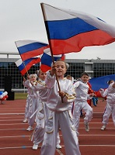
«Именно в школе учится и воспитывается наше следующее поколение, там создаётся завтрашняя экономика, социум и культура России».
Губернатор Приморского края В.В. Миклушевский
ИНСТРУМЕНТЫ:
ВОСПИТАНИЕ
СТРАТЕГИЧЕСКИЙ ОБЩЕНАЦИОНАЛЬНЫЙ ПРИОРИТЕТ
- Государственная программа Приморского края «Развитие образования Приморского края» на 2013-2020 годы.
‑ Профессиональный стандарт специалиста в области воспитания.
‑ Премия талантливой молодежи в Приморском крае.
- Стипендия Губернатора Приморского края для одаренных детей.
- Фестивали и конкурсы.
- Межведомственное взаимодействие.
- АРТЕК, ОКЕАН, ОРЛЁНОК, СИРИУС.
КЛЮЧЕВЫЕ ЦЕЛИ:
1. Формирование и совершенствование здоровой, интеллектуально развитой, творчески, научно и социально активной личности, осознающей ответственность за свои поступки и обладающей чувством верности своему Отечеству, готовностью к выполнению гражданского долга и конституционных обязанностей по защите интересов Родины.
2. Вовлечение в гражданско-патриотические мероприятия до 99% детей и молодежи Приморского края.
ЭКСПЕРТНОЕ СООБЩЕСТВО:
- Общественный экспертный совет по региональной образовательной политике в Приморском крае.
- Региональный центр по работе с одаренными детьми и молодёжью Приморского края.
- Краевая конкурсная комиссия по выдвижению кандидатов от Приморского края на присуждение премий по поддержке талантливой молодежи.
- Совет Приморского края по развитию детского туризма.
- Региональное отделение Всероссийского педагогического собрания.
2016 год:
Участие детей и молодёжи в гражданско-патриотических мероприятиях 99%
Количество действующих на базе образовательных учреждений патриотических объединений, клубов, центров, кружков 130
Количество оборонно-спортивных лагерей и военно-патриотических смен 51
Краевой конкурс школьных музеев - с сентября по ноябрь 2016 года

Slide 3
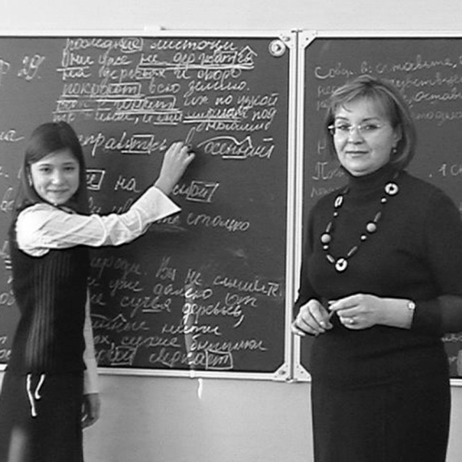
«За свой труд учителя должны получать все выплаты в полном объеме и в установленный срок».
Губернатор Приморского края В.В. Миклушевский
ЗАРАБОТНАЯ ПЛАТА В СИСТЕМЕ ОБРАЗОВАНИЯ
ПОВЫШЕНИЕ ЗАРАБОТНОЙ ПЛАТЫ ПЕДАГОГИЧЕСКИХ РАБОТНИКОВ
КЛЮЧЕВЫЕ ЦЕЛИ
- доведение к 2018 году средней заработной платы преподавателей и мастеров производственного обучения образовательных учреждений среднего профессионального образования до средней заработной платы в регионе;
-доведение оплаты труда педагогов учреждений дополнительного образования детей до уровня не ниже среднего для учителей в регионе;
-доведение к 2018 году средней заработной платы педагогических работников учреждений, оказывающих социальные услуги детям-сиротам и детям, оставшимся без попечения родителей, до 100% от средней заработной платы в Приморском крае.
ИНСТРУМЕНТЫ:
1. Мониторинг средних заработных плат в сфере образования.
2. Целевые средства краевого бюджета на повышение оплаты труда педагогическим работникам в сфере образования.
3.Дотации на поддержку мер по обеспечению сбалансированности местных бюджетов.
2016 год:
Заработная плата педагогических работников в организациях образования всех уровней в 2016 году на уровне не ниже 2015 года
ЭКСПЕРТНОЕ СООБЩЕСТВО:
Приморская краевая трёхсторонняя комиссия по регулированию социально-трудовых отношений:
- представители Приморской краевой организации Профсоюза работников образования и науки РФ;
-представители объединений работодателей;
-представители Администрации Приморского края.
Заработная плата педагогических работников
 | 2012 г. (тыс. руб.) | 2013 г. (тыс. руб.) | 2014 г. (тыс. руб.) | 2015 г. (тыс. руб.)
Педагогические работники дошкольного образования | 15,10 | 26,50 | 27,02 | 28,16
Педагогические работники общего образования | 23,82 | 30,59 | 33,33 | 33,44
Преподаватели и мастера производственного обучения образовательных учреждений | 25,61 | 28,05 | 30,70 | 30,80
Педагогические работники дополнительного образования | 25,61 | 26,17 | 29,38 | 29,92
Педагогические работники, предоставляющие услуги детям-сиротам и детям, оставшимся без попечения родителей | 15,65 | 24,90 | 27,36 | 27,93

Slide 4
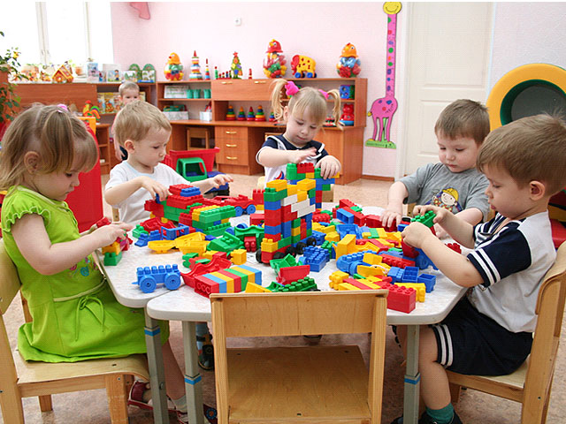
«Обеспечение детей местами в детских садах - важная социальная задача»
Губернатор Приморского края В.В. Миклушевский
1. Программа дополнительного профессионального образования для педагогов дошкольного образования.
2. Подпрограмма «Развитие системы дошкольного образования» государственной программы «Развитие образования Приморского края» на 2013-2017 годы, утвержденная постановлением Администрации Приморского края от 07.12.2012 № 395-па .
3. Государственно-частное партнерство.
4. «Электронная очередь».
5. Мониторинг родительской платы за присмотр и уход за детьми в дошкольных образовательных организациях.
5. Мониторинг введения ФГОС дошкольного образования.
ДОШКОЛЬНОЕ ОБРАЗОВАНИЕ
ДОСТУПНОСТЬ И КАЧЕСТВО
ИНСТРУМЕНТЫ:
КЛЮЧЕВЫЕ ЦЕЛИ:
1. Сохранение 100% доступности дошкольного образования для детей в возрасте от 3 до 7 лет.
2. Создание условий для получения дошкольного образования детьми в возрасте до 3 лет.
3. Организация образовательной деятельности в соответствии с ФГОС дошкольного образования.
2016 год:
1. Координационная группа по реализации Плана действий по обеспечению введения ФГОС дошкольного образования в Приморском крае.
2. Общественный экспертный совет по региональной образовательной политике в Приморском крае.
3. ГАУ ДПО «Приморский краевой институт развития образования».
4. Ассоциация негосударственных поставщиков услуг дошкольного образования.
5. РО ВОО «Воспитатели России».
Строительство (реконструкция) дошкольных образовательных организаций
ЭКСПЕРТНОЕ СООБЩЕСТВО:
Введение и реализация ФГОС дошкольного образования
Поддержка индивидуальных предпринимателей, предоставляющих услуги дошкольного образования

Slide 5
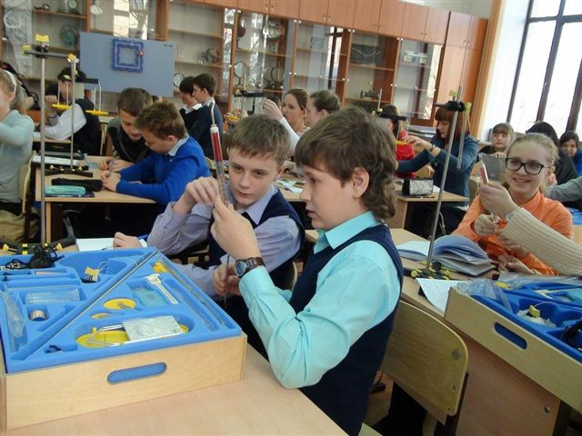
«В 21 веке дети не должны учиться в две смены, в морально устаревших ветхих зданиях»
Губернатор Приморского края В.В. Миклушевский
ОБЩЕЕ ОБРАЗОВАНИЕ
ИНСТРУМЕНТЫ:
КЛЮЧЕВЫЕ ЦЕЛИ:
Обновление содержания общего образования.
Обучение школьников в одну смену.
Региональная система профессионального роста учителей.
1.ФГОС.
2.Олимпиадное движение.
3. Разработка типовых проектов новых школ.
4.Поддержка программ повышения квалификации учителей.
5. Государственная программа Приморского края «Развитие образования Приморского края « на 2013-2020 годы.
ЭКСПЕРТНОЕ СООБЩЕСТВО:
2016 год:
1. ГАУ ДПО «Приморский краевой институт развития образования».
2. Общественный экспертный совет по региональной образовательной политике в Приморском крае.
Формирование региональной системы учительского роста концепция
Развитие электронного образовательного портала «Электронная школа Приморья»
Увеличение количества обучающихся по программам общего образования, занимающихся физической культурой и спортом во внеурочное время
Модернизация инфраструктуры общего образования с целью уменьшения количества школьников, занимающихся во 2 смену
Оптимизация отчётности унифицированная отчётность

Slide 6
«Важнейший тезис – образование и воспитание не может ограничиваться школой. Сегодня и обучение, и воспитание происходит и в школе, и в организациях культуры и спорта, и просто в городской среде».
Губернатор Приморского края В.В. Миклушевский
ДОПОЛНИТЕЛЬНОЕ ОБРАЗОВАНИЕ ДЕТЕЙ
ИНСТРУМЕНТЫ:
КЛЮЧЕВЫЕ ЦЕЛИ
К 2018 году 75% детей от 5 до 18 лет получают дополнительное образование
Развитие региональной системы выявления и поддержки молодых талантов
Приобретение детьми базовых умений и навыков в области выбранного вида дополнительной образовательной деятельности
1. Сетевое взаимодействие.
2. Лучшие практики.
3. Пилотные площадки лучших моделей дополнительного образования.
4. Олимпиады, конкурсы, фестивали,
выставки, соревнования.
5. Премии Губернатора Приморского края.
6. Обновление образовательной среды.
2016 год:
Дети, обучающиеся по программам дополнительного образования
74 %
ЭКСПЕРТНОЕ СООБЩЕСТВО:
1. Межведомственное взаимодействие по вопросам организации дополнительного образования детей
2. Муниципальные органы управления образованием
3. Совет по развитию детского туризма в Приморском крае
4. Общественный экспертный совет по региональной образовательной политике в Приморском крае
Создание регионального Атласа дополнительного образования детей
декабрь 2016 года
Оборудование современных образовательных площадок по приоритетным направленностям дополнительного образования (инженерно-техническому творчеству, спорту, туризму )
5 площадок
СТРАТЕГИЯ РАЗВИТИЯ ВОСПИТАНИЯ В РОСИЙСКОЙ ФЕДЕРАЦИИ НА ПЕРИОД ДО 2025 ГОДА
ГОСУДАРСТВЕННАЯ ПРОГРАММА РОССИЙСКОЙ ФЕДЕРАЦИИ «РАЗВИТИЕ ОБРАЗОВАНИЯ»НА 2013-2020 ГОДЫ
КОНЦЕПЦИЯ РАЗВИТИЯ ДОПОЛНИТЕЛЬНОГО ОБРАЗОВАНИЯ ДЕТЕЙ
КОНЦЕПЦИЯ ОБЩЕНАЦИОНАЛЬНОЙСИСТЕМЫ ВЫЯВЛЕНИЯ И ПОДДЕРЖКИ МОЛОДЫХ ТАЛАНТОВ
ГОСУДАРСТВННАЯ ПРОГРАММА «РАЗВИТИЕ ОБРАЗОВАНИЯ ПРИМОРСКОГО КРАЯ» НА 2013-2017 ГОДЫ

Slide 7
«Поддержка детей-сирот и детей, оставшихся без попечения родителей - важное направление социальной политики Приморья»
Губернатор Приморского края В.В. Миклушевский
ЗАЩИТА ДЕТЕЙ
ИНСТРУМЕНТЫ:
КЛЮЧЕВЫЕ ЦЕЛИ:
ФГОС для детей с ОВЗ.
Региональная поддержка модернизации инфраструктуры образования.
Повышение квалификации педагогических работников.
Региональная поддержка семейного устройства детей-сирот.
Реформирование сети детских домов.
Региональная поддержка обеспечения жильем детей-сирот.
1. Поддержка детей-сирот и детей, оставшихся без попечения родителей.
2. Образование детей с особыми образовательными потребностями.
ЭКСПЕРТНОЕ СООБЩЕСТВО:
2016 год:
1. Общественный экспертный совет по региональной образовательной политике в Приморском крае.
2. Краевая общественная организация «По социально-психологической поддержке семей Приморского края»
3. Приморская региональная общественная организация «Восток».
4. ПРО ВОД «Матери России».
5. Краевое отделение Общероссийского общественного благотворительного фонда «Российский Детский Фонд».
6. Благотворительный фонд добровольной помощи детям «Владмама».
Снижение числа детей-сирот, находящихся на учёте в региональном банке данных о детях, оставшихся без попечения родителей до 2800 человек
Количество первоклассников с ограниченными возможностями здоровья, обучающихся по федеральным государственным образовательным стандартам для обучающихся с ОВЗ 100 %
Создание условий для инклюзивного обучения детей-инвалидов более 20% школ

Slide 8
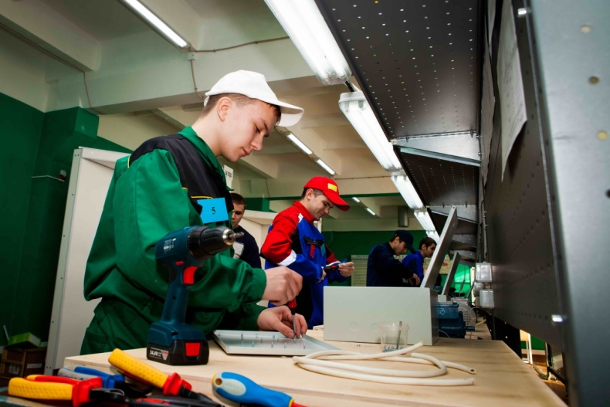
«Важнейшей задачей системы образования Приморья остается подготовка специалистов для работы на современных производствах»
Губернатор Приморского края В.В. Миклушевский
СРЕДНЕЕ ПРОФЕССИОНАЛЬНОЕ ОБРАЗОВАНИЕ
ПОВЫШЕНИЕ КОНКУРЕНТОСПОСОБНОСТИ РАБОЧИХ ПРОФЕССИЙ
КЛЮЧЕВЫЕ ЦЕЛИ:
- подготовка к 2020 году в 50% профессиональных образовательных организациях по профессиям топ-50 на уровне международных требований.
ИНСТРУМЕНТЫ:
1. ФГОС СПО и примерные основные образовательные программы по ТОП-50.
2. Государственная программа Приморского края «Развитие образования Приморского края» на 2013-2020 годы.
3. Конкурсы профессионального мастерства (Национальный чемпионат «Молодые профессионалы», всероссийские олимпиады)
4. Дуальное обучение.
5. Мониторинг качества подготовки кадров.
2016 год:
Доля профессиональных образовательных организаций,
в которых осуществляется подготовка кадров
по профессиям топ-50 в общем количестве
профессиональных образовательных организаций 12%
ЭКСПЕРТНОЕ СООБЩЕСТВО:
1. Общественный экспертный совет по региональной образовательной политике
в Приморском крае.
2. Агентство стратегических инициатив по продвижению новых проектов.
3. Приморское региональное отделение ООО «Союз машиностроителей России».
4. Ассоциации работодателей.
5. Агентство развития профессиональных сообществ и рабочих кадров «Ворлдскиллс Россия».
Создание специализированных центров компетенций 2 центра
Количество выпускников 9,11 классов,
поступивших в профессиональные образовательные
организации 7535 человек
Доля краевых профессиональных образовательных
организаций, принявших участие в чемпионатах
по профессиональному мастерству, организуемых
в рамках движения WorldSkillsRussia. 19%

Slide 9
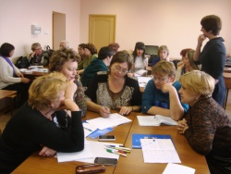
«Ключевой момент в модернизации общего образования – повышение квалификации учителей…»
Губернатор Приморского края В.В. Миклушевский
ОБРАЗОВАНИЕ ВЗРОСЛЫХ
ДОПОЛНИТЕЛЬНОЕ ПРОФЕССИОНАЛЬНОЕ ОБРАЗОВАНИЕ
ИНСТРУМЕНТЫ:
КЛЮЧЕВЫЕ ЦЕЛИ:
- обеспечение работников образования Приморского края современными компетенциями посредством создания системы опережающего профессионального образования, сопровождения и развития, формирующей готовность осваивать современные учебные, воспитательные, развивающие практики и методы управления образовательной деятельностью.
Государственная программа Российской Федерации «Развитие образования» на 2013-2020 годы.
Федеральная целевая программа развития образования на 2016-2020 годы.
Государственная программа «Развитие образования Приморского края» на 2013 - 2020 годы.
ЭКСПЕРТНОЕ СООБЩЕСТВО:
2016 год:
1. Общественный экспертный совет по региональной образовательной политике в Приморском крае
2. Региональное учебно-методическое объединение в системе общего образования Приморского края.
3. Совет ректоров вузов Приморского края.
4. Приморская школа прав человека.
5. Совет директоров профессиональных образовательных учреждений Приморского края.
6. ГАУ ДПО «Приморский краевой институт развития образования».
7. РО ВОО «Воспитатели России».
Количество педагогических работников, прошедших обучение
по программам повышения квалификации в рамках мероприятий
Программы «Развитие образования Приморского края» 3638 человек
Развитие электронного образовательного портала
«Электронная школа Приморья» более 600000 пользователей
Развитие сетевого педагогического сообщества на платформе ПримВики более 2500 участников
Количество граждан, прошедших обучение по дополнительным
профессиональным образовательным программам более 5000 человек

